Slide 1
Projektas “Mūsų fizinis pajėgumas skaičių labirintuose”
(Fizinis ugdymas, matematika, technologijos)

Slide 2
Projekto tikslas ir uždaviniai:
Tikslas: supažindinti Vidiškių gimnazijos bendruomenę su 5-IV klasių mokinių fizinio pajėgumo testų rezultatais ir statistika.; Pateikti rekomendacijas fizinėms ypatybėms gerinti; Pagaminti prietaisus lankstumui ir pusiausvyrai vertinti.
Uždaviniai:
Suvesti ir analizuoti mokinių fizinio pajėgumo rezultatus;
Ieškoti informacijos, kaip gerinti fizines ypatybes;
Pagaminti prietaisus lankstumui ir pusiausvyrai vertinti;
Paruošti skaidres pranešimui.

Slide 3
Šiame projekte sužinosite:
Informaciją apie tokias fizines ypatybes kaip: pusiausvyra, lankstumas, kojų raumenų jėga, raumenų ištvermė, greitumas, vikrumas, širdies ir kraujagyslių sistemos pajėgumas. Bei fizinio pajėgumo testus susijusius su kiekvienu iš jų (,,Flamingas“, ,,Sėstis siekti“, „Šuolis į tolį iš vietos“, „Kybojimas sulenktomis rankomis“, „10x5 m bėgimas šaudykle“, „20 m bėgimas šaudykle“).
Visų fizinio pajėgumo testų rezultatus mūsų mokykloje.

Slide 4
Pusiausvyra ir fizinio pajėgumo testas ,,Flamingas“
Kas yra pusiausvyra? Pusiausvyra - gebėjimas išlaikyti masės centrą ant pagrindo, stovint (statinis balansas) arba judant (dinaminis balansas).
Būtent fizinio pajėgumo testo ,,Flamingas“ metu tikrinama fizinė ypatybė- pusiausvyra.
Testo tikslas – kuo ilgiau išlaikyti pusiausvyrą, stovint viena koja ant nustatytų matmenų buomelio.

Slide 5
Testo priemonės:
- Metalinis arba medinis 50x4x3 cm buomelis, (maksimalus storis 5 mm).
- Dvi 15 cm ilgio ir 2 cm pločio atramėlės buomelio stabilumui išlaikyti.
- Chronometras, kuriuos sustabdžius ir pakartotinai paleidus, laikas skaičiuojamas toliau.

Slide 6
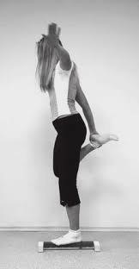
Kaip atliekamas testas?
Stovint ant buomelio (pagal išilginę jo ašį) patogesne koja, reikia kuo ilgiau išlaikyti pusiausvyrą. Kitą per kelį sulenktą koją laikyti vienvarde ranka už kelties. Kita ranka gali padėti išlaikyti pusiausvyrą. Reika išlaikyti tokią padėtį 1 min. Netekus pusiausvyros laikas stabdomas. Po kiekvieno tokio pusiausvyros praradimo judesys kartojamas iki kol pagal chronometrą baigsis 1 min.

Slide 7
Rezultatai ir patarimai norint gerinti pusiausvyrą:
Rezultatas yra užlipimų ant buomelio per 1 minutę skaičius.
! Gera pusiausvyra rodo, kad sąnarių ir kaulų funkcijos nesutrikusios. Maža griuvimų ir su tuo susijusių pažeidimų rizika.
Pusiausvyrai gerinti rekomenduojami pratimai ir sporto šakos: meninė gimnastika, sportinė gimnastika, buriavimas, alpinizmas, vandens slidės, kalnų slidinėjimas.

Slide 8
Fizinio pajėgumo testo ,,Flamingas“ rezultatai mūsų mokykloje:
Klasė | Vidurkis
5 | 16,8
6 | 16,3
7 | 15,6
III | 12,9
IV | 10

Slide 9
Technologijų grupės padaryti mediniai buomeliai pusiausvyrai matuoti

Slide 10
Lankstumas ir fizinio pajėgumo testas ,,Sėstis siekti“
Kas yra lankstumas? Lankstumas - gebėjimas atlikti judesius didele amplitude.
Būtent fizinio pajėgumo testo ,,Sėstis siekti“ metu tikrinama fizinė ypatybė – lankstumas.
Testo tikslas – sėdint, rankomis siekti kuo tolimesnio taško.

Slide 11
Testo priemonės:
- 35 cm ilgio, 45 cm pločio ir 32 cm aukščio matavimo dėžė. Dėžės viršus – 55 cm ilgio ir 45 cm pločio plokštė, per 15 cm išlendanti už dėžės šoninės plokštumos.
- apie 30 cm ilgio liniuotė arba kitas plokščias daiktas (padėtas ant dėžės viršaus), kuris stumiamas, siekiant kuo tolimesnio taško.

Slide 12
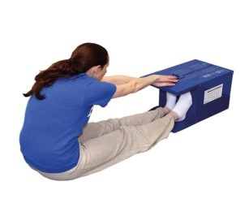
Kaip atliekamas testas?
Atsisėdus pėdomis atsiremti į matavimo dėžės šoninį paviršių, o rankų pirštų galiukus padėti ant dėžės viršaus krašto. Nelenkiant kelių, lenktis per liemenį pirmyn ir iš lėto, netrūkčiojant rankų pirštais, stumti kuo toliau į priekį liniuotę. Tolimiausiame taške, maždaug 2 sekundes, užfiksuoti padėtį.

Slide 13
Rezultatai ir patarimai norint gerinti pusiausvyrą:
Rezultatas yra atstumas centimetrais, pasiektas pirštų galais ant matavimo dėžės viršaus esančios skalės.
! Geresnis lankstumas susijęs su mažesne raumenų įtampa, padeda išvengti raumenų skausmo po intensyvios fizinės veiklos.
Lankstumui gerinti rekomenduojami pratimai ir sporto šakos: meninė gimnastika, joga, pilatesas.

Slide 14
Fizinio pajėgumo testo ,,Sėstis siekti“ rezultatai mūsų mokykloje:
Klasė | Vidurkis
7 | 23,1
II | 19,6
III | 14,8
IV | 22,1

Slide 15
Technologijų grupės padaryta medinė lankstumo matavimo dėžė:

Slide 16
Kojų raumenų jėga ir fizinio pajėgumo testas ,,Šuolis į tolį iš vietos“
Raumenų jėga atspindi kojų raumenų gebėjimą įveikti pasipriešinimą. Staigioji/ sprogstamoji kojų raumenų jėga – jėga, pasireiškianti per trumpiausią laiką.
Būtent fizinio pajėgumo testo ,,Šuolis į tolį iš vietos“ metu, tikrinama fizinė ypatybė– sprogstamoji raumenų jėga.
Testo tikslas – nušokti kuo toliau iš vietos, atsispiriant abiem kojomis.

Slide 17
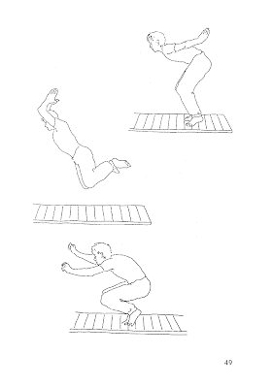
Priemonės bei kaip atliekamas testas:
Testo priemonės: matavimo juosta.
Testas atliekamas atsistojus taip, kad tarp pėdų būtų tarpas, o kojų pirštai – prie linijos. Kojas sulenkus per kelius, o rankas ištiesus pirmyn, lygiagrečiai su paviršiumi. Užsimojus rankomis ir stipriai atsispyrus abiem kojomis vienu metu, šokti kuo toliau.

Slide 18
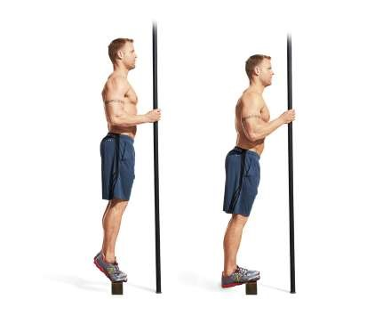
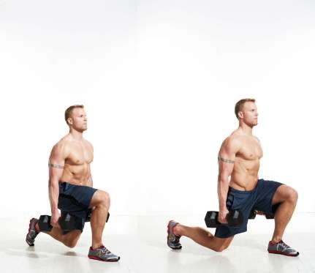
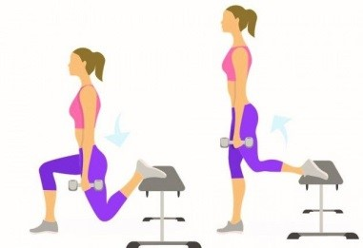
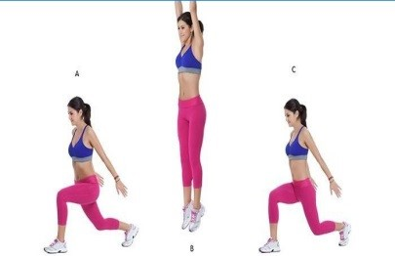
Rezultatai ir patarimai norint gerinti kojų raumenų jėgai:
Rezultatas yra peršoktas atstumas, išreikštas centimetrais.
! Didesnė raumenų jėga siejasi su geresne laikysena, mažesne raumenų pažeidimo rizika, palankesne kaulų mase, mažesne osteoporozės rizika, geresniu gliukozės pasisavinimu, geresne medžiagų apykaita ilsintis, o tai padeda kontroliuoti kūno svorį.
Kojų raumenų jėgai gerinti rekomenduojami pratimai ir sporto šakos: futbolas, sportiniai šokiai, gatvės šokiai, slidinėjimas, vandens slidės, šuoliai ant batuto.

Slide 19
Fizinio pajėgumo testo ,,Šuolis į tolį iš vietos“ rezultatai mūsų mokykloje:
Klasė | Vidurkis
5 | 150,6
6 | 148,6
7 | 165,6
8 | 167,3
I | 188
II | 200,2
III | 212,9
IV | 191,1

Slide 20
Raumenų ištvermė ir fizinio pajėgumo testas ,,Kybojimas sulenktomis rankomis“
Kas yra raumenų ištvermė? Raumenų ištvermė – tai organizmo gebėjimas priešintis nuovargiui atliekant jėgos pratimus.
Būtent fizinio pajėgumo testo ,,Kybojimas sulenktomis rankomis“ metu, tikrinama fizinė ypatybė– raumenų ištvermė.
Testo tikslas - kuo ilgiau kyboti ant skersinio sulenktomis rankomis.

Slide 21
Testo priemonės:
- Skersinis, įtvirtintas tokiame aukštyje, kad stovint po juo, nepašokus galėma būtų jį pasiekti.
- Chronometras.

Slide 22
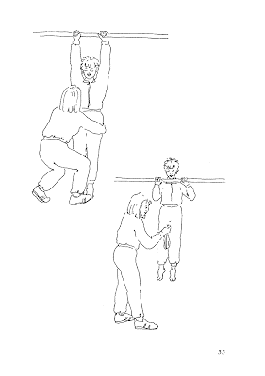
Kaip atliekamas testas?
Atsistoti po skersiniu, uždėti ant jo rankas pečių platumu, pirštais apimti jį iš viršaus, o nykščiu – iš apačios. Smakras virš skersinio. lšlaikyti šią padėti kuo ilgiau, neliečiant smakru skersinio. Kai akys nusileis žemiau už skersinį, testas baigiamas.

Slide 23
Rezultatai ir patarimai norint gerinti raumenų ištvermę:
Rezultatas yra kybojimo laikas, išreikštas sekundėmis.
! Gera raumenų ištvermė net turintiems antsvorį ar nutukusiems padeda sumažinti širdies-kraujagyslių sistemos ligų riziką vyresniame amžiuje.
Raumenų ištvermei gerinti rekomenduojami pratimai ir sporto šakos: sportinė gimnastika, baidarių ir kanojų irklavimas, plaukimas, stalo tenisas, tinklinis, virvės traukimas, šaudymas iš lanko.

Slide 24
Greitumas, vikrumas ir fizinio pajėgumo testas ,,10x5m bėgimas šaudykle“
Kas yra vikrumas bei greitumas?
Vikrumas - tai gebėjimas greitai pakeisti kūno judėjimo kryptį, tiksliai kontroliuojant judesius.
Greitumas - tai gebėjimas atlikti judesius, veiksmus įvairiomis sąlygomis (ir esant pasipriešinimui) per trumpiausią laiką.
Būtent fizinio pajėgumo testo ,,10x5m bėgimas šaudykle“ metu, tikrinama fizinė ypatybė– greitumas, vikrumas.
Testo tikslas - bėgti maksimaliu greičiu pirmyn ir atgal darant posūkius.

Slide 25
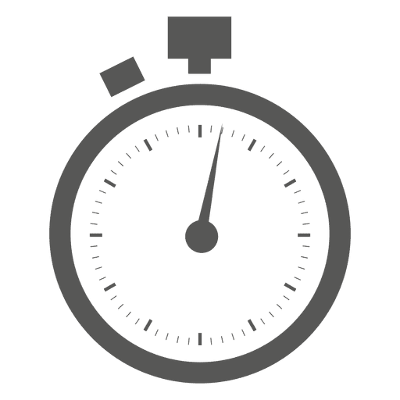
Priemonės:
- Chronometras;
- 5 metrų distancija;
- Matavimo juosta 5 metrų atstumui pamatuoti.

Slide 26
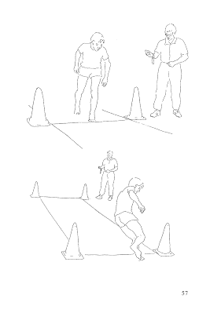
Kaip atliekamas testas?
Atsistojus už starto linijos, pasiruošti bėgti: vieną pėdą pastatyti prie pat starto linijos. Po starto signalo kuo greičiau bėgti prie finišo linijos ir atgal, prie starto linijos, peržengti ją abiem pėdomis. Taip bėgti penkis kartus. Abiem kojomis peržengti linijas. Negalima bėgti ratu.

Slide 27
Rezultatai ir patarimai norint gerinti vikrumą ir greitumą:
Rezultatas yra bėgimo laikas, išreikštas sekundėmis.
! Ši gerai išvystyta fizinė ypatybė leidžia aktyviai ir efektyviai įsitraukti į sportines veiklas. Siejasi su geru savęs vertinimu ir skatina įsitraukimą į komandinius žaidimus ir veiklas. Taip pat, ši ypatybė, gerindama kūno mechaniką, apsaugo nuo traumų. Didelis vikrumas ir greitumas paauglystės metu padeda išlaikyti pakankamą kaulų mineralų tankį.
Vikrumui, greitumui gerinti rekomenduojami pratimai ir sporto šakos: futbolas, krepšinis, lengvoji atletika, orientavimosi sportas, biatlonas, beisbolas.

Slide 28
Fizinio pajėgumo testo ,,10x5m bėgimas šaudykle“ rezultatai mūsų mokykloje:
Klasė | Vidurkis
5 | 21,9
6 | 21,7
7 | 21,5
8 | 21
I | 20,2
II | 19,4
III | 19,3
IV | 20,7

Slide 29
Širdies ir kraujagyslių sistemos pajėgumas ir fizinio pajėgumo testas ,,20m bėgimas šaudykle“
Širdies ir kraujagyslių sistemos pajėgumas atspindi kraujotakos ir kvėpavimo sistemų galimybę tiekti aktyviai dirbantiems raumenims pakankamą kiekį deguonies. Tai organizmo gebėjimas pasipriešinti nuovargiui, kurį sukelia ilgai trunkantis fizinis krūvis.
Būtent fizinio pajėgumo testo ,,20m bėgimas šaudykle“ metu, tikrinama fizinė ypatybė– širdies ir kraujagyslių sistemos pajėgumas.
Testo tikslas – kuo ilgiau bėgti pirmyn-atgal pagal garso signalo tempą.

Slide 30
Priemonės:
- 20 m ilgio bėgimo takas.
- Garso sistema su testo garso įrašu.

Slide 31
Kaip atliekamas testas?
Testas įvertina organizmo maksimalų aerobini pajėgumą (kitaip sakant, ištvermę), todėl stenkis neviršyti savo galimybių. Tai bėgimas pirmyn ir atgal 20 m bėgimo taku. Bėgimo greitis diktuojamas pagal įrašytą garso signal. Testą pradėti tokiu tempu, kad, nuskambėjus garso signalui, testuojamasis būtų viename arba kitame 20 m bėgimo tako gale (leistina tik 1 m paklaida). Pėda palieti galinę liniją ir, greitai apsisukus, bėgti iki kitos galinės linijos.
Iš pradžių bėgimo greitis būna mažas, jis kaskart, kiekvieną minutę didinamas. Tempą diktuoja garso signalas. Stengtis kuo ilgiau išlaikyti nustatytą bėgimo ritmą.

Slide 32
Rezultatai ir patarimai norint gerinti širdies ir kraujagyslių sistemos pajėgumą:
Rezultatas yra paskutinis išgirstas minučių skaičius iš garso įrašo sustojus.
! Gera ištvermė rodo, kad antsvorio, nutukimo ir metabolinio sindromo rizika yra labai maža. Dėl to mažesnė tikimybė ateityje susirgti širdies-kraujagyslių ligomis su sąlyga, kad bus palaikomas optimalus fizinis aktyvumas, mažiausiai 1 val. per dieną vidutiniško ar didelio fizinio aktyvumo veiklų.
Širdies ir kraujagyslių sistemos pajėgumą gerinti rekomenduojami pratimai ir sporto šakos: lengvoji atletika, orientavimosi sportas, irklavimas, aerobika, dviračių sportas, sportiniai šokiai, plaukimas, slidinėjimas, krepšinis, futbolas.

Slide 33
Fizinio pajėgumo testo ,,20m bėgimas šaudykle“ rezultatai mūsų mokykloje:
Klasė | Vidurkis
5 | 2,2
6 | 2,3
7 | 2,6
8 | 3,4
I | 4,4
II | 3,5
III | 5,3
IV | 3,5

Slide 34
Darbų pasiskirstymas:
Diagramas pagal fizinio pajėgumo testų rezultatus mūsų mokykloje, rengė matematikos mokytojos Liudmilos Spornajos matematikų grupė;
Fizinių pajėgumo testų ,,Flamingas“ ir ,,Sėsti siekti“ priemones iš medžio sumeistravo technologijų mokytojo Rimanto Malinausko grupė;
Visą informaciją apie visas fizines ypatybes bei visus fizinio pajėgumo testus surinko fizinio ugdymo mokytojo Gintaro Gruodžio komanda.

